Slide 1
Kap. 3 og 4: Markedsinformasjonssystem og markedsundersøkelser
Systematisk innhenting, registrering og analyse av data i tilknytning til markedsføring av varer og tjenester.
Skaffe grunnlag for beslutninger
Viktig del av en leders kompetanse

Slide 2
Ledelsesverktøy
Hva bruker man data til:
Totaloversikt ved strategiske vurderinger
Markedsbehov og ønsker
Effekt av markedsføringstiltak
Produktendringer
Prissetting
Distribusjonstiltak
Markedskommunikasjon

Slide 3
Markedsinformasjonssystemer MIS
Et system av mennesker, maskiner og rutiner for å innhente, sortere, analysere, vurdere og fordele ønskede, nøyaktige opplysninger i rett tid til beslutningstakere innen markedsføringsområdet

Slide 4
Elementer i MIS
Intern rapportering
Markedsovervåking
Markedsforskning

Slide 5
Intern rapportering
Ordrebehandling
Vareflytregistrering/Salgsinformasjonssystemer
Innkjøp
Lager
Salg
Databaser, datavarehus, datautvinning («Big Data»)

Slide 6
Markedsovervåking
Sørge for å ha systemer for å sikre seg at en er oppdatert på endringer i bedriftens omgivelser/markedet: f.eks. trender
System for selger-, distributørrapportering
Utnytte offisielle dataressurser
Informasjon gjennom nettverk, kunderåd og lignende
Internett: Chatterom, blogger, diskusjonsfora, anmeldenser
Kjøpt informasjon.

Slide 7
Analyse av makromiljøet jfr SWOT-analysen

Slide 8
Måling av etterspørsel
Potensielt marked
Summen av alle mulige kunder
Tilgjengelig marked
Kunder med interesse for, råd til, tilgang til tilbudet
Målgruppen/Betjent marked
Delen av det tilgjengelige markedet en vil satse på
Penetrert/innarbeidet marked
Nåværende kunder

Slide 9
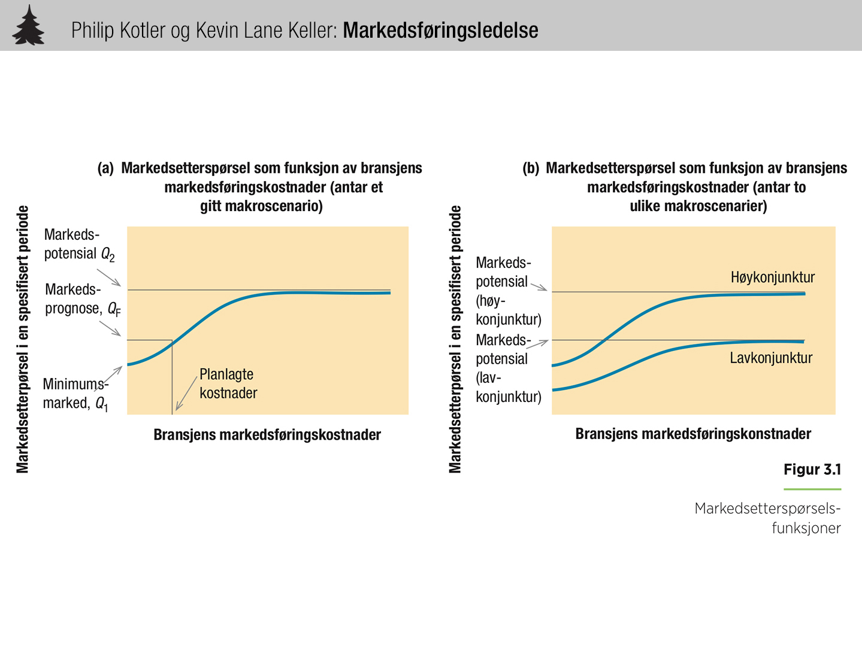

Slide 10
Beregning av nåværende etterspørsel
Totalt markedspotensial
Maksimalt oppnåelig salgsvolum for bransjen, ut fra gitte forutsetninger.
Markedspotensialet i et område
Markedsoppbyggingsmetoden (Bedriftsmarkedet særlig)
Multifaktorindeksmetoden (Forbrukermarkedet)
Bransjens nåværende omsetning og bedriftens markedsandel

Slide 11
Prognosemetoder
Analyse av kjøpsplaner
Analogimetoden - Sammenligne andre produkter eller markeder
Delphi metoden - Ekspertvurderinger
Scenario metoden - Beskrive alternative fremtider
Salgsapparatets og forhandlernes vurderinger
Tidsserieanalyser
trender, sykluser, sesonger, ”blind trendfremskriving”
Statistisk etterspørselprognose
Markedstest

Slide 12
Kap. 4 Markedsundersøkelser
Hvem skal utføre arbeidsoppgavene ?
Hvordan skal de utføres ?
Markedsundersøkelsesprosessen

Slide 13
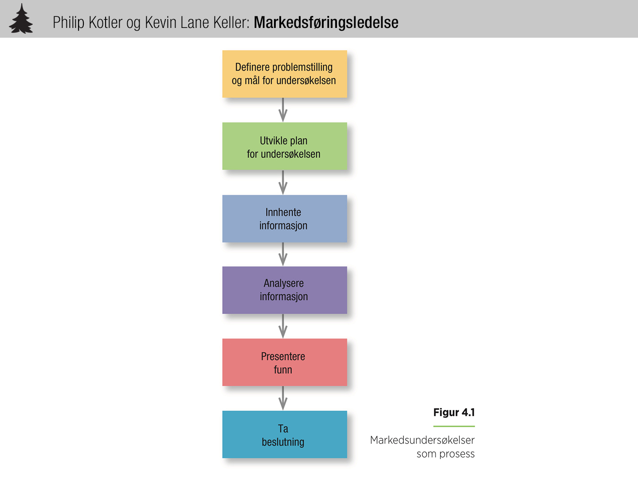

Slide 14
Problemdefinisjon
Hvilken informasjon trenger vi ?
Hvilke problemer eller muligheter bør belyses ?
Hva kan påvirke og/eller forklare resultatene en kommer fram til ?
Hvilke teorier og modeller fra markedsføringslitteraturen eller annen litteratur kan anvendes ?

Slide 15
Trinn 2. Undersøkelsesplanen
Datakilder
Sekundærdata
Primærdata
Undersøkelsesmetoder
Analyseinstrumenter
Plan for innhenting av informasjon
Kontaktmetoder

Slide 16
Datakilder
Sekundærdata – Papirbaserte og elektroniske informasjonskilder som er tilgjengelige for alle
Offentlige publikasjoner: www.ssb.no
Private informasjonskilder: http://www.hit.no/nor/HiT/Biblioteket
Ipsos -Synovate Norge
Publikasjoner, tidsskrift, bransjerapporter, forskningsrapporter
Primærdata
Ny informasjon som innhentes for et spesifikt formål

Slide 17
Undersøkelsesmetoder
Observasjoner
Fokusgrupper
Spørreundersøkelser
Atferdsundersøkelser
Eksperimenter

Slide 18
Analyseinstrumenter
Spørreskjema
Kvalitative metoder
Teknologiske metoder

Slide 19
Plan for innhenting av informasjon - Utvalgsplan
Utvalgsenhet: Hvem skal intervjues ?
Utvalgsstørrelse: Hvor mange skal intervjues ?
Utvalgsmetode: Hvordan skal respondentene velges ut?
Sannsynlighetsutvalg
Ikke-sannsynlighetsutvalg

Slide 20
Kontaktmetoder
Postalt intervju
Telefonintervju
Personlige intervju
Nettbasert intervju

Slide 21
Trinn 3. Datainnhenting
Bortfallsproblemer
Metodeproblemer - Representativitet

Slide 22
Trinn 4, 5 og 6
Dataanalyse
Presentere funn
Ta beslutninger

Slide 23
Krav til markedsundersøkelser
Vitenskapelig metode
Kreativitet i undersøkelsesopplegget
Bruk av flere metoder
Ta utgangspunkt i modeller
Informasjonsverdi – Undersøkelseskostnader
Sunn skepsis
Etisk markedsforskning

Slide 24
Måling av markedsføringens produktivitet
To metoder (som utfyller hverandre):
Måleenheter for markedsføring
Markedsmiksmodeller
Presentasjonsredskap:
Instrumentbord
Visuell framstilling av måleresultater

